Slide 1
Zájmena já-AJ
I
Zpracovala Mgr. Jitka Polášková

Slide 2

ZŠ Hladké Životice
okr. Nový Jičín, příspěvková org.
IČ: 73184322
III/2 Inovace a zkvalitnění výuky prostřednictvím ICT
VY_32_INOVACE_07_ Zájmeno já-AJ

Slide 3


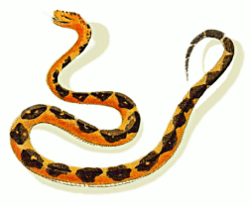
Zájmena
bird
I
my
fish
my
já
snake

Slide 4


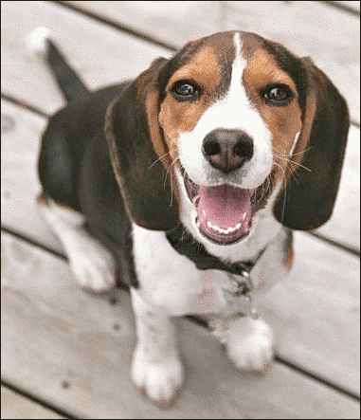





Tvoř spoje
Klikni na obrázek
My

Slide 5
My tiger.

Slide 6
My dog.

Slide 7
My monkey.

Slide 8
My juice.

Slide 9
My apple.

Slide 10
My robot.

Slide 11
My ball.

Slide 12
My bell.

Slide 13
Použité předlohy : Basic English, použití pouze pro účely ZŠ Hladké Životice
Basic English : digitální učební předloha [online]. -. Vyškov : -, 2010, 2010 [cit. 2011-03-09]. Dostupné z WWW: <www.stiefel-eurocard.cz>.
http://www.pdclipart.org/thumbnails.php?album=25

